Slide 1
«Перспективы развития первичной медико-санитарной помощи в Республике Казахстан»
Департамент организации медицинской помощи
Кулкаева Г.У.

Slide 2
Здравоохранение Казахстана – 2050
Глобальная задача: войти в число 30-ти развитых стран мира
Развитие первичной медико-санитарной помощи
Увеличение ожидаемой продолжительности жизни до 80 лет и вышние ожидаемой продолжительности жизни
Введение обязательного медицинского страхование
Солидарная ответственность государства, работодателя и работника за здоровье
Формирование здорового образа жизн
ПРИОРИТЕТЫ
Notes:
В реализацию послания Главы государства Н.А. Назарбаева народу Казахстана от 17.01.2014 «Казахстанский путь – 2050: Единая цель, единые интересы, единое будущее» была определена глобальная задача – войти в число 30 развитых стран мира до 2050 года.
Основными приоритетами в рамках данной задачи для системы здравоохранения были определены:
Развитие первичной медико-санитарной помощи
Увеличение ожидаемой продолжительности жизни до 80 лет и выше
Изучение вопроса о введении обязательного медицинского страхования
Солидарная ответственность государства, работодателя и работника за здоровье
Формирование здорового образа жизни

Slide 3




ПМСП - это профилактика
здоровье
гражданина
профилактика
и
скрининговые
исследования
ЗОЖ
и занятия
спортом
здоровое
питание
участие
работодателя
своевременная
диспансеризация
диагностика
и лечение
Борьба с курением, злоупотреблением алкоголя
Раннее выявление заболеваний
Борьба с ожирением
Продление ремиссии, жизни

Slide 4
Межсекторальное взаимодействие
ПМСП
МТСЗ
МВД
МОН
МЮ
Акиматы
МРР

Slide 5
Интеграция структур здравоохранения в ПМСП
Теоретическое и практическое обучение навыкам борьбы с управляемыми причинами материнской и детской смертности, консультированию по планированию семьи
ПМСП
Детство и родовспоможение
Профильные
институты,
Вузы, колледжи
Онкослужба
Тубслужба
Наркология,
Психиатрия,
ВИЧ/СПИД
ЗОЖ
Обучение вопросам профилактик и ведения ЗОЖ
Повышение профессиональной квалификации по профилактике, диагностике, лечению и реабилитации по наиболее распространенным заболеваниям
Обучение навыкам раннего выявления, профилактики
Обучение онконастороженности,
динамическому наблюдению
Обучение туберкулезной настороженности, профилактике,

Slide 6
Проблемы первичного звена
Запущенные случаи заболеваний
Высокая смертность от управляемых заболеваний
Жалобы на очереди в поликлиниках
Недоступность консультаций профильных специалистов
Необоснованные госпитализации и вызова скорой помощи
Низкий уровень профилактических осмотров и т.д.
Notes:
6
6
Выплывает по порядку сверху вниз по абзацам

Slide 7

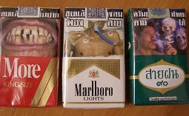
Меры по снижению распространенности алкоголя и табакокурения
Кодекс РК
«О здоровье народа и системе здравоохранения» статья 159
-Запрет продажи лицам до 21 года алкоголя
-Запрет на реализацию алкогольной продукции с 23 часов до 8 часов следующего дня
- Запрет продажи лицам до 18 лет, поштучной продажи сигарет;
- Запрет курения в общественных местах;
- Запрет ввоза, производства, продажи и распространения табачных изделий, превышающих предельно допустимые уровни содержания никотина и смолистых веществ;
- Запрет производства, продажи и распространения товаров, имитирующих табачные изделия;
- Упаковка табачного изделия содержит предупреждение о вреде курения
Закон РК «О рекламе», статья 13
- Запрет рекламы алкогольной продукции;
- Запрет рекламы товаров (работ и услуг) с использованием названия алкогольной продукции.
Кодекс РК «Об административных правонарушениях», статья 440
- Запрет распития алкогольных напитков в общественных местах)
- статья 608 «Ужесточены меры к нарушителям Правил дорожного движения, в т.ч. езда в состоянии опьянения)
Закон РК «О ратификации Рамочной конвенции ВОЗ по борьбе против табака» от 25 ноября 2006 г.
(выполнение международных обязательств по внедрению мер контроля табакокурения)
7

Slide 8
Национальная скрининговая программа в Казахстане
1. Скрининг на раннее выявление АГ, ИБС
2. Скрининг на рак молочной железы
3. Скрининг женщин на раннее выявление рака шейки матки с использованием РАР-теста.
4. Скриниг на раннее выявление сахарного диабета
5. Скрининг детей раннего возраста на выявление врожденной и наследственной патологии слуха
6. Скрининг на раннее выявление глаукомы
7. Скрининг целевых групп риска на гепатит В и С у детей и взрослых
8. Скрининг на раннее выявление колоректального рака
9. Скрининг на раннее выявление рака предстательной железы
10. Скрининг на раннее выявление рака пищевода и желудка
11. Скрининг на раннее выявление рака печени
Продол
жающиеся
с 2009 года
Вновь
введенные
с 2011 года
Внедрены в пилотных регионах с 2013 года

Slide 9


Приоритетное развитие ПМСП
Созданы службы социально-психологической помощи
Усиление профилактической медицины
3587 школ здоровья
252 центра укрепления здоровья
101 антитабачных центров
87 молодежных центров
650 психологов
2060 социальных работников
8000 вторых и третьих медицинских сестер
Notes:
9
9
9
С 2014 года начат второй этап внедрения ЕНСЗ на амбулаторном уровне.
Главной задачей данного этапа является формирование эффективной системы здравоохранения, основанной на приоритетном развитии социально ориентированной ПМСП.
Созданы службы социально-психологической помощи.
Для усиления профилактической медицины созданы 3,5 тысячи школ здоровья, 252 центров укрепления здоровья, 87 антитабачных центров, 67 молодежных центров.

Slide 10
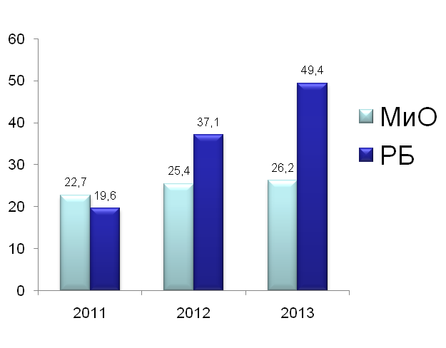
Лекарственное обеспечение на амбулаторном уровне
с 2012 года
до 2012 года
100%
льготное лекарственное обеспечение отдельных категорий граждан по 48 видам заболеваний более 400 наименований лекарственных средств
50%
льготное лекарственное обеспечение
по
7 нозологиям
Лекарственное обеспечение в рамках ГОБМП, млрд.тг.
10

Slide 11
Снижение числа социально значимых заболеваний
Сахарный диабет
Скрининговая программа с 2009 года (25-64 лет)
Внедрение Программы управления заболеванием
Обеспечение детей до 18 лет инсулиновыми помпами бесплатно
Национальный
регистр
Туберкулез
Национальный комплексный План борьбы с туберкулезом на 2016-2020 годы
Укрепление материально –технической базы противотуберкулезных учреждений
ВИЧ/СПИД
Обследование групп риска, беременных
Пункты обмена шприцев
Привлечение волонтеров и аутричработников
Социологические исследования с неправительственными организациями
Все больные обеспечиваются антиретровирусной терапией на бесплатной основе
Злокачественные новообразования
Вирусные гепатиты В и С
28,4 млн. $ USA,
в т.ч. на помпы
1,2 млн. $ USA
25,1 млн. $ USA
13,8 $ USA (для детей и взрослых)
40,1 млн. $ USA (химио- и таргетные препараты)
Лечение на всех этапах бесплатное
5 межрегиональных центров радиационной онкологии
2 республиканских центра для лечения детей
Трансплантация костного мозга у детей и взрослых за счет средств бюджета
15,9 млн. $ USA
Скрининги
с 2011 года
Гепатоцентры во всех регионах страны
Вакцинация против ВГ и лечение гепатитов А, В, С - бесплатно
Орфанные заболевания
34,2 млн. $ USA
Все дорогостоящие орфанные лекарственные средства закупаются централизованно и распределяются больным бесплатно

Slide 12
Развитие транспортной медицины
Центр санитарной авиации
16 ед. вертолетной техники
За 3 года осуществлено
2,6 тыс.вылетов
Оказано 2,5 тыс. медицинских услуг
50 Передвижных медицинских комплексов
За 3 года осмотрено более 1,6 млн. человек
Проведено более 1,8 млн. исследований,
984 тыс. консультаций специалистов
40 Трассовых медико-спасательных пунктов
с расширением сети в 2016-2020 годах
Осуществлено более 1,5 тыс.выездов
Оказана медицинская помощь более 2,7 тыс.пострадавшим
3 Консультативно-диагностических поезда
За 3 года осмотрено более 187 тыс. человек, проживающих в труднодоступных регионах.
Оказано более
2,3 млн. консультативно-диагностических услуг
Notes:
По поручению Президента нашей страны создана транспортная медицина. На сегодня 14 вертолетов санитарной авиации, 49 передвижных медицинских комплексов на базе грузовых автомобилей и 3 «поезда здоровья» обеспечивают доступность медицинской помощи жителям самых отдаленных сельских населенных пунктов.

Slide 13
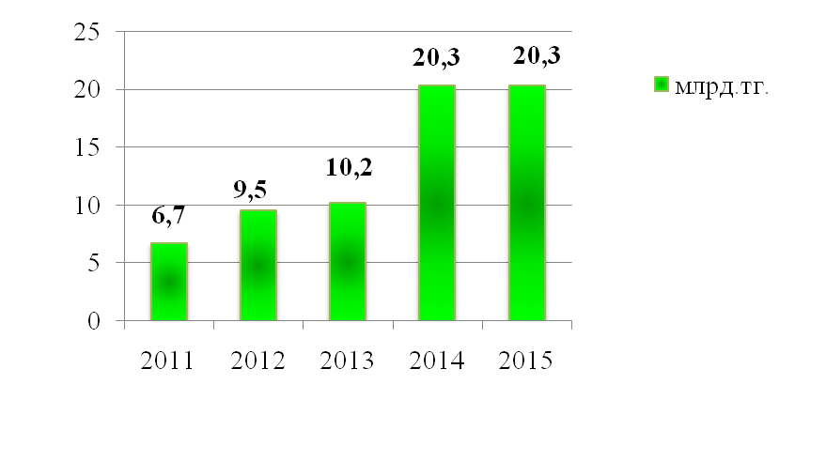
Приоритетное развитие ПМСП
100% охват организаций ПМСП;
Более 37 тысяч специалистов ПМСП;
Не менее 5% средств направлено на повышение квалификации;
Средний размер ежемесячной доплаты составил:
  врачам 80 тысяч тенге;
  СМР 40 тысяч тенге;
  Соцработникам 42 тысяч тенге.
Стимулирующий компонент подушевого норматива
47тг
50тг
100тг
100тг
в расчете на 1 жителя, тенге
45тг
Notes:
13

Slide 14
Внедрение Единой национальной системы здравоохранения
Свободный выбор пациентом стационара
Формирование конкурентной среды
Прозрачность оказания медицинских услуг
Финансирование медицинских организаций по конечному результату
Формирование системы здравоохранения, основанной на приоритетном развитии ПМСП
Совершенствование системы управления и менеджмента в отрасли здравоохранения
Совершенствование механизмов финансирования здравоохранения
Обеспечение высокого качества и доступности медицинской помощи
Усиление профилактических мероприятий
ПМСП
Стационар

Slide 15
Цель -
завершение не менее 80% услуг на уровне ПМСП
При этом, необходимо обеспечить:
Преемственность и взаимосвязь в работе между медицинскими организациями и врачами разных специальностей
Соблюдение этапности по уровням оказания медицинской помощи
Взаимодействие между структурами, осуществляющие внутренний и внешний контроль качества медицинской помощи на уровне ПМСП
Внедрение программы управления хроническими заболеваниями
Организацию дополнительной медицинской помощи по месту работы населения с учетом неблагоприятных факторов работы
Широкую информационную разъяснительную работу среди населения

Slide 16
Мировой опыт успешности развития ПМСП
Укрепление первичного звена здравоохранения с ориентацией системы образования на общеврачебную и сестринскую общую практику
Развитие социально ориентированных (пациентоориентированных) моделей ПМСП
Солидарная ответственность самого человека, семьи, сообщества, работодателя, частных и общественных организаций, государственной системы за профилактику и охрану здоровья
Рациональное, эффективное использование и распределение финансовых ресурсов между первичным и вторичным уровнями оказания медицинской помощи, когда не менее 60% ресурсов направляется на первичный уровень
Многофункциональность и самостоятельность медицинских сестер – партнеров врачей
Комплексная интегрированная медико-социально-психологическая помощь на уровне первичного звена здравоохранения

Slide 17
Программа управления заболеваниями
Управление хроническими заболеваниями: управление населением
Больше чем уход и управление случаем
Уровень 3
По мере того, как пациенты заболевают более чем одним хроническим заболеванием (осложнением), то управление их помощью становится непропорционально трудной для них, или для системы здравоохранения и общества.
Уровень 3 –
Очень сложные пациенты
Управление случаем
III.
5% Управление случаями
Уровень 2
Управление заболеванием/помощью, которое предоставляется мультидисциплинарной группой и являющейся высококачественной, основанной на принципах ДМ, подходит в целом для большинства людей на этом уровне. Это означает применение прогнозирующего подхода к управлению заболеванием, согласно принятым протоколам или клиническим путям для управления конкретными заболеваниями. Данные действия подкреплены хорошей информационной системой здравоохранения – регистры пациентов, планирование медицинской помощи, электронными историями болезней пациентов.
Уровень 2 –
Пациенты, с высоким риском Управление помощью
II.
15-25% Управление заболеванием
Уровень 1
С помощью правильного подхода/советов многие люди могут научиться быть активными участниками в собственной самопомощи, живя и управляя их состоянием. Данный путь помогает им избежать осложнений, снизить ухудшения и избежать последующие состояния. Большинство пациентов с ХЗ относятся к данной категории – таким образом, маленький сдвиг в сторону улучшения может показать огромные результаты.
Уровень 1 -
Управление 70-80% населения с ХЗ
I.
70-80% Самоменеджмент
Охрана здоровья
Notes:
УХЗ: управление населением
Больше чем уход и управление случаем
Принятие решение о правильном подходе
Очень важно иметь информацию и знания для проведения расслойки местного населения по показателям риска и определение слоев населения, находящихся в группе высокого риска
Уровень 3 – Очень сложные пациенты Управление случаем
По мере того как пациенты заболевают более чем одним хроническим заболеванием (осложнением), то управление их помощью становится непропорционально трудной для них, или для системы здравоохранения и общества.
Уровень 2 – Пациенты, с высоким риском Управление помощью
Управление заболеванием/помощью, которое предоставляется мультидисциплинарной группой и являющейся высококачественной, основанной на принципах ДМ, подходит в целом для большинства людей на этом уровне. Это означает применение прогнозирующего подхода к управлению заболеванием, согласно принятым протоколам или клиническим путям для управления конкретными заболеваниями. Данные действия подкреплены хорошей информационной системой здравоохранения – регистры пациентов, планирование медицинской помощи, электронными историями болезней пациентов.
Уровень 1 - Управление 70-80% населения с ХЗ
С помощью правильного подхода/советов многие люди могут научиться быть активными участниками в собственной самопомощи, живя и управляя их состоянием. Данный путь помогает им избежать осложнений, снизить ухудшения и избежать последующие состояния. Большинство пациентов с ХЗ относятся к данной категории – таким образом, маленький сдвиг в сторону улучшения может показать огромные результаты.
Охрана здоровья

Slide 18
Фазы управления заболеваниями
Фаза III
Фаза II
Оценка
Фаза I
Внедрение
Непрерывный мониторинг изменений в практике в результате использования КР
Непрерывная оценка изменений поведения пациентов
Непрерывная оценка влияния программ профилактики для общества
Планирование
Наличие адаптированного клинического руководства, основанного на ДМ
Разработка программы обучения для врачей/медсестер/пациентов/общества
Разработка механизмов стимулирования оплаты
Разработка индикаторов проекта
Определение целевого заболевания
  критерии отбора
Определение уровня медицинских организаций/пилотные области
Определение количества случаев

Slide 19
Пилотное внедрение
Пилотные области:
    Павлодарская
    Северо-Казахстанская
  Уровень оказания медицинской помощи:
    ПМСП
Определены заболевания и контингент:
    Артериальная гипертензия
    Сахарный диабет
    Хроническая сердечная недостаточность
  Адаптация клинических руководств и разработка инструментов внедрения

Slide 20
Пилотное внедрение
  Созданы мультидисциплинарные команды
  Врач-терапевт/ВОП
  Врач-кардиолог
  Врач-реабилитолог
  Врач-офтальмолог
  Врач-диетолог или обученный средний медперсонал
  Специалист службы ЗОЖ
  Медсестра по консультированию и обучению пациентов
  Медперсонал для телефонных консультаций
  Социальный работник
  Психолог
  Назначены местные координаторы по внедрению ПУЗ в пилотных регионах

Slide 21
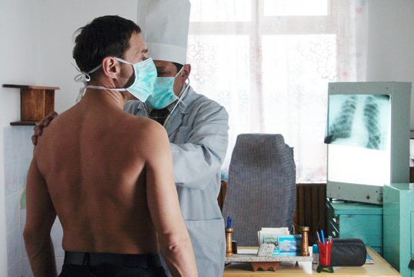
Ожидаемые результаты
Переход от патернализма («старой медицины») к «новой» пациенториентированной модели
Увеличение использования эффективных лекарственных препаратов на основе доказательной медицины
Снижение числа обострений и осложнений
Снижение потребности в стационарной и скорой медицинской помощи

Slide 22
Ожидаемые результаты
Применение самопомощи/самоменеджмента
Развитие информационной и коммуникационной связи между медицинским персоналом и пациентами
Повышение потенциала здоровья пациентов
Повышение солидарной ответственности пациентов

Slide 23


Развитие электронного здравоохранения
Государственная программа «Информационный Казахстан 2020»
2014
Базовый набор стандартов электронного здравоохранения
2015
Автоматизированная поддержка бизнес-процессов здравоохранения
2016
Работа с использованием безбумажных технологий
2020
Электронный паспорт здоровья для населения
Веб-базированные информационные системы
Интеграция IT – систем 100%
Создание основ для внедрения облачных технологий

Slide 24
Ожидаемые результаты реформирования ПМСП в рамках ЕНСЗ
Стимулирование профилактической направленности
Расширение спектра и качества оказываемых услуг
Стимулирование развития технологий в организациях ПМСП
Обеспечение рационального и эффективного использования средств
Повышение мотивации медицинских работников ПМСП
Развитие конкурентной среды в предоставлении первичной помощи

Slide 25

Географически удаленный офис ВОЗ по ПМСП в Казахстане
1978 год - 134 страны мира приняли Алматинскую декларацию, впервые в мировой истории определив приоритетность развития первичной медико-санитарной помощи и поставив ее во главу всей мировой системы здравоохранения.
Создан в 2014 год по решению исполнительного Комитета ВОЗ и поддержке Правительства РК в Алматы.
Алматы становится столицей ВОЗ по ПМСП для 54 стран мира.
Офис ВОЗ по ПМСП будет играть лидирующую роль в области развития инноваций в первичном звене здравоохранения, как на глобальном уровне, так и для всего Европейского региона ВОЗ.

Slide 26
Благодарю за внимание!

